Slide 1
РАСПОЗНАВАНИЕ ЭМОЦИЙ В ТЕКСТЕ
Томахин Юрий ПМИ-1,2
Новиков Никита ПМИ-1,2
Решетников Михаил ПМИ-1,2

Slide 2
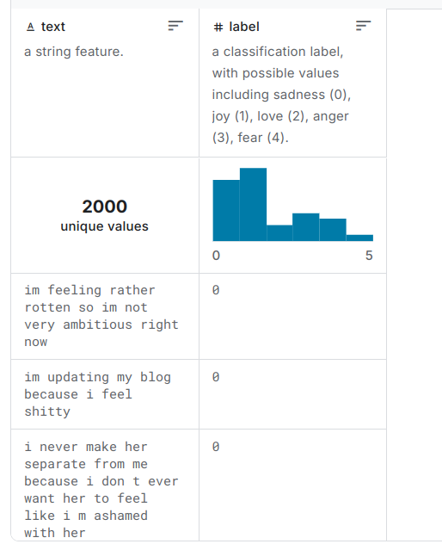
Данные
Данные представляют из себя простой датасет, с двумя колонками:
Текстом
Эмоциями, закодированными числами
Sadness (Печаль) 0
Joy (Радость) 1
Love (Любовь) 2
Anger (Гнев) 3
Fear (Страх) 4
Surprise (Удивление) 5

Slide 3
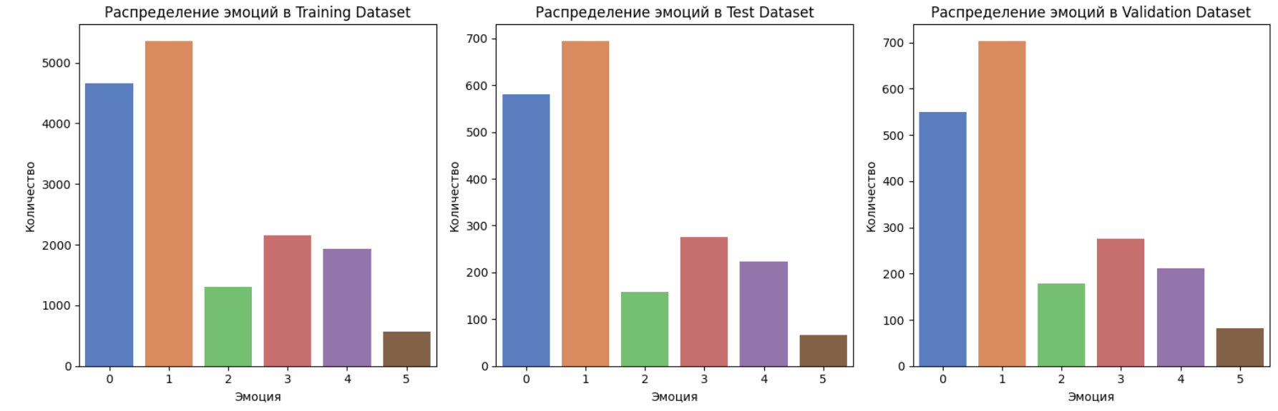
Распределение эмоций каждого типа в датасете
Предварительная подготовка данных

Slide 4
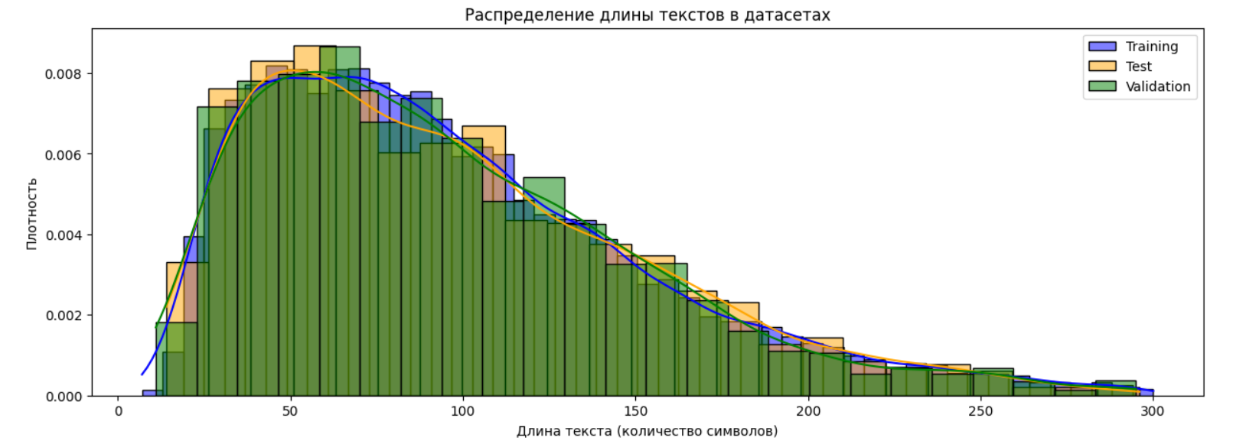
Распределение длины текста в датасете

Slide 5
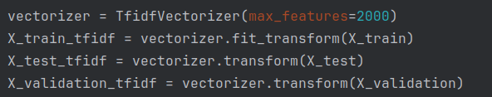
Векторизация
Перед обучением текст был векторизован с помощью TfidfVectorizer из sklearn

Slide 6
Обучение
Для обучения были выбраны следующие модели
Модель классического ML наивный Баес
Модель на основе метода опорных векторов (SVC)
Нейросетевая модель глубокого обучения
Первые 2 модели писались с использованием sklearn
Нейросетевая модель писалась с использованием Tensorflow

Slide 7
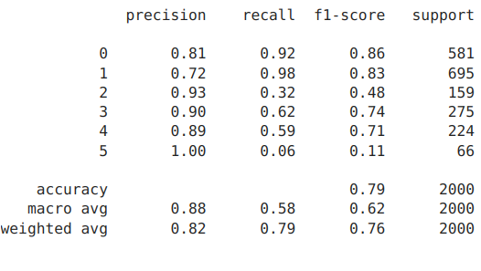
Модель классического ML наивный Баес
Модель показала следующие результаты обучения

Slide 8
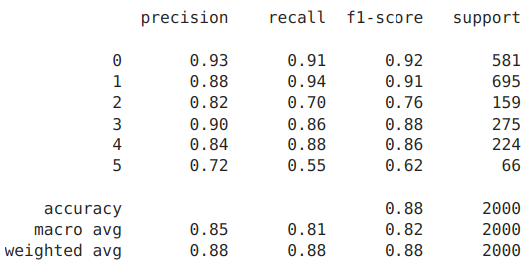
Модель на основе метода опорных векторов (SVC)
В модели было использовано линейное ядро
После обучения Модель показала следующие результаты

Slide 9
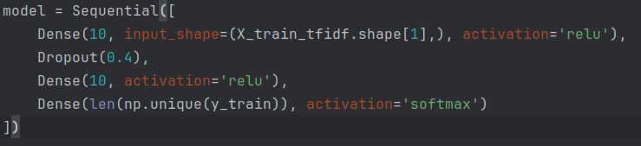
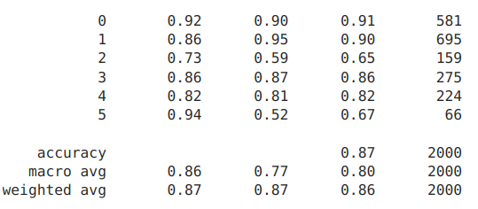
Нейросетевая модель глубокого обучения
Для создания модели были использованы следующие параметры
Модель показала следующие результаты обучения

Slide 10
Итоги
accuracy
Модель классического ML наивный Баес = 0.779
Модель на основе метода опорных векторов (SVC) = 0.883
Нейросетевая модель глубокого обучения = 0.87
Из всех моделей, модель основанная на методе опорных векторов проявила себя с лучшей стороны с результатом accuracy = 0.883

